Slide 1

금통위 의사록 논문 구현 보고서
1조 김현진
심현인

Slide 2
데이터 수집
 | 뉴스 | 네이버 채권 분석 보고서 | 한국은행 금융통화 위원회 의사록
논문 | 20만 6223건 | 2만 6284건 | 151건
초기 자료 수집 | 25만 5428건 | 3460건 | 290건
TXT변환 | - | 3454건 | 290건
section 분리 | - | - | 125건
네이버 채권 분석 보고서 6건 변환 안됨
> why? Pdf가 열리지 않는 경우 or 한글이 깨지는 경우
한국은행 금융통화 위원회 의사록 섹션분리 165건 안됨
> why? 의사록의 내용이 짧거나, 우리가 구분한 6가지 section이 모두 들어 있지 않은 경우
뉴스 수집 완료되지 않아서(2012-2017년) → 강사님께 자료 받아서 수행
Korean NLP python package for Economic Analysis

Slide 3
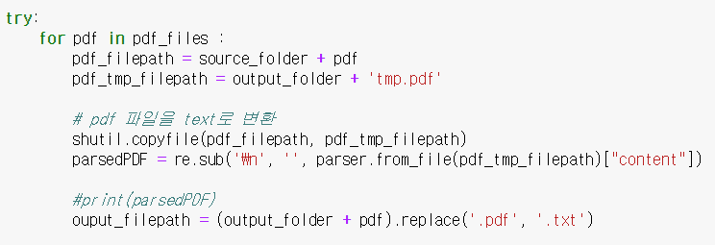
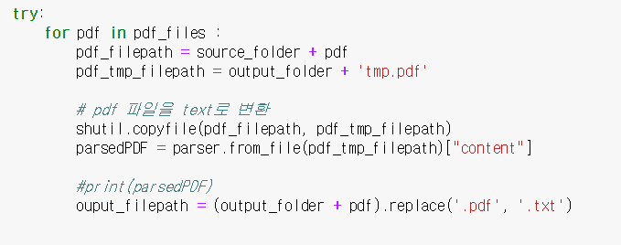
의사록 section 분리
처음에는 섹션 분리가 안됨
Why?
해결 : txt 변환 수정
수정 전
수정 후
Korean NLP python package for Economic Analysis

Slide 4
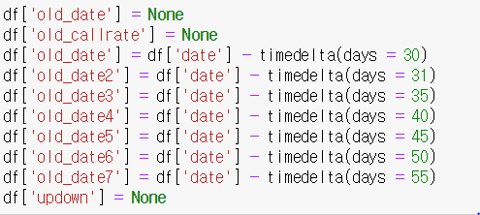
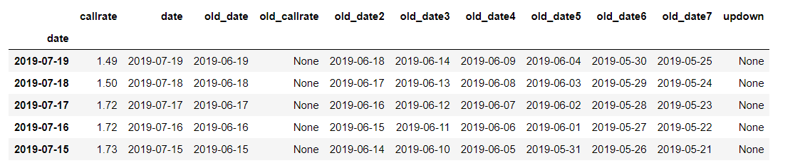
콜금리
< 크롤링 >
Iframe
날짜 / 종가
문제점 “1달전 콜금리 종가” 없는 값이 있었음.
그래서 … 한달 전 데이터가 없는 날은 그 전날 데이터를 가져오도록 함.
원래 날짜에서 30일을 뺀 날짜의 종가를 가져오도록 구성.
Korean NLP python package for Economic Analysis
Korean NLP python package for Economic Analysis
Korean NLP python package for Economic Analysis

Slide 5
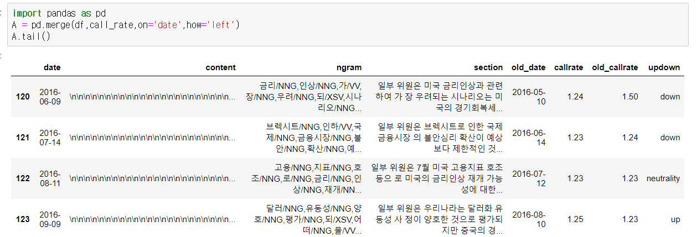
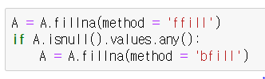
의사록 라벨링
의사록 ngram 데이터에 콜금리 자료를 left join 함.
라벨이 없는 날은? ->위아래 값으로 채워 넣어 빈 값이 없도록 함
Korean NLP python package for Economic Analysis

Slide 6
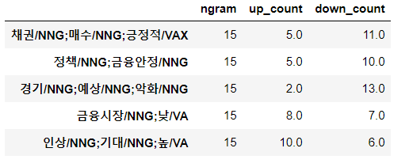
Unique 한 ngram 추출
문제점 :
up만의 unique한 ngram 수와 down만의 unique한 ngram 수의 합 = Up + down의 unique한 ngram 수
처음에는 up 에서 15 미만을 버리고, down에서 15미만을 버리고 up + down에서 15미만을 버린 후 join함
해결 :
Up + down을 에서 unique한 ngram을 먼저 구하고
여기서 up을 뽑아 구하고, down을 뽑아 구한 후 , join하고 15미만을 버림.
Korean NLP python package for Economic Analysis

Slide 7

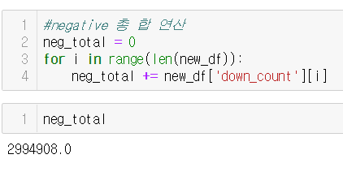
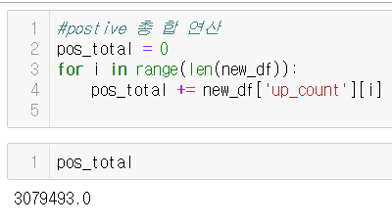
Polarity score
pos total 값과 neg total값이 필요
positive
negative
Korean NLP python package for Economic Analysis

Slide 8
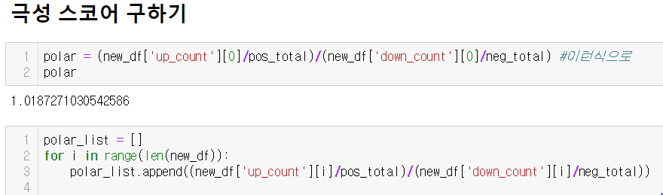
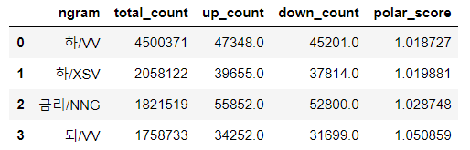
Polarity score
Korean NLP python package for Economic Analysis

Slide 9
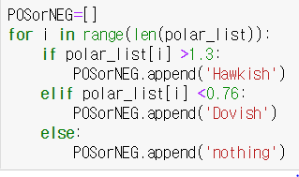
Polarity score
1.3이 넘으면 Hawkish
1.3 ~ 0.76사이는 nothing
0.76미만은 Dovish
hawkish 를 긍정 사전으로
Dovish 를 부정사전으로 따로 저장하여 사전 구축.
Korean NLP python package for Economic Analysis

Slide 10
문장의 tone과 문서의 tone구하기
문장단위로 분리
문장을 다시 토큰화
토큰화한 단어들을 긍정 부정사전과 비교하여 label을 붙여서 tone 구함.
문장의 tone으로 문서의 tone을 구함
Korean NLP python package for Economic Analysis

Slide 11
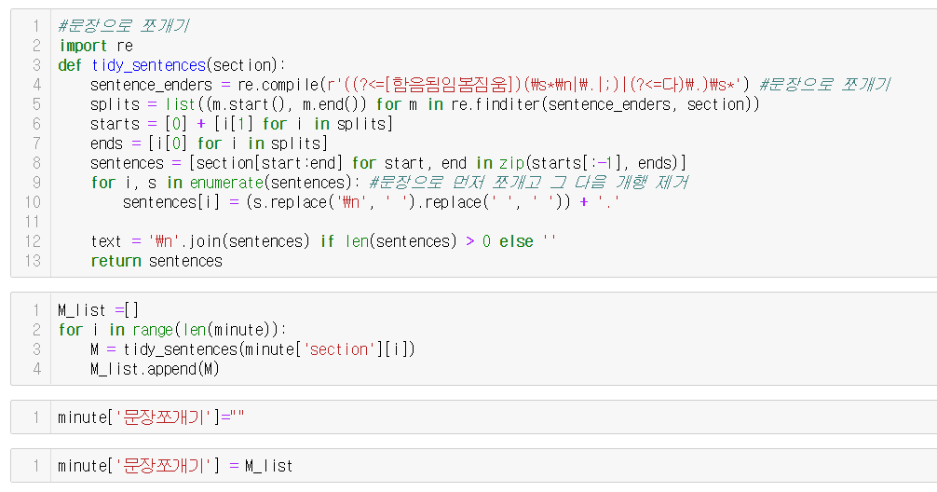
문장의 tone과 문서의 tone구하기 1) 문장단위로 분리
Korean NLP python package for Economic Analysis

Slide 12
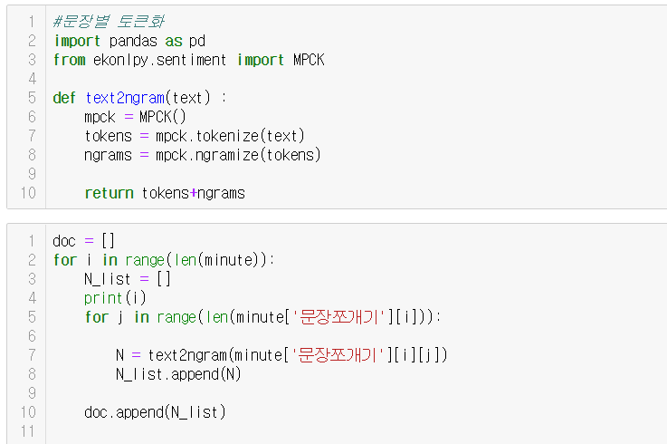
문장의 tone과 문서의 tone구하기 2) 문장을 다시 토큰화
Korean NLP python package for Economic Analysis

Slide 13
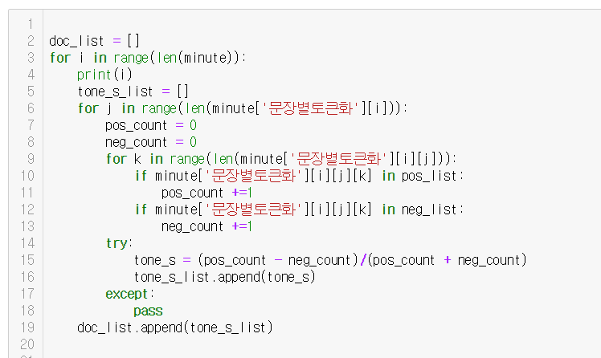
문장의 tone과 문서의 tone구하기 3)문서의 tone 구하기
Korean NLP python package for Economic Analysis

Slide 14
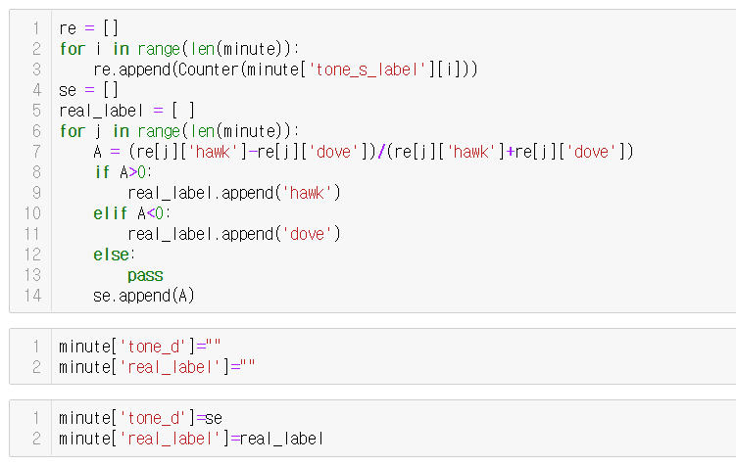
문장의 tone과 문서의 tone구하기 3)문서의 tone 구하기
Korean NLP python package for Economic Analysis

Slide 15
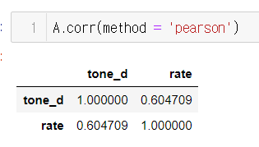
검증 : 한국은행 기준금리 VS 금통위 의사록
상관 관계
-> 금통위 의사록과 기준금리의 상관 관계가 0.6으로 나옴
Korean NLP python package for Economic Analysis

Slide 16
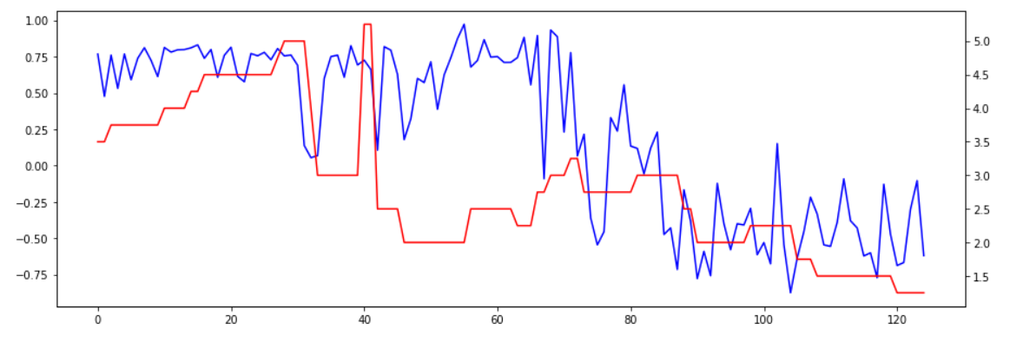
검증 : 한국은행 기준금리 VS 금통위 의사록
그래프 비교
2006
2008
2010
2012
2014
2016
2018
Korean NLP python package for Economic Analysis

Slide 17
다시 봐야할 이슈 :
금통위 의사록 섹션 분리가 125건 밖에 되지 않았다
Unique 한 ngram의 updown갯수가 맞지 않는다.
불용어 처리를 하지 않았다.
콜금리를 가져올 때, csv완성본으로 사용을 했지만, 다른 날 같은 코드로 다시 실행했을 때, None 값이 생겼다.
- 확인 필요
Korean NLP python package for Economic Analysis

